Slide 2
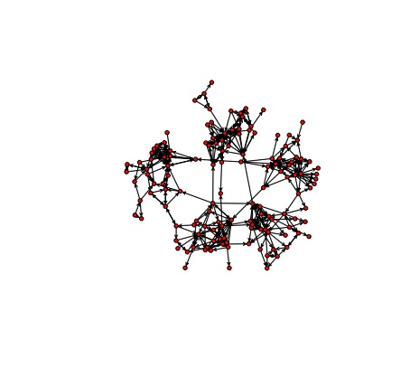

Slide 3
Задачи проекта
Развитие горизонтальных и междициплинарных связей между студентами, которые заинтересованы в научно-исследовательской и научно-просветительской работе;
повышение вовлеченности в науку;
поддержка перспективных студентов в реализации их идей и планов.

Slide 5
Зачем вступать в Республику ученых?
Это возможность…
расширить сеть своих профессиональных контактов как в Вышке, так и за ее пределами,
получить ресурсы для реализации своего проекта или опыт работы в проектах других участников;
получить дополнительные навыки, необходимые для успешной работы в роли исследователя.

Slide 6
Формы активности «граждан»
Организация научных и научно-образовательных мероприятий и инициатив (мастер-классы, воркшопы, школы, ридинг-клубы, конференции и др.),
проведение инициативных исследований
дополнительное образование (приобретение академических навыков, необходимых для реализации ваших проектов)
академическая мобильность (участие в конференциях/научные стажировки)
популяризация науки среди студентов ВШЭ.

Slide 7
Эксклюзивные возможности
Приоритет при участии в конкурсах ЦАРС,
travel-money для участия в конференциях/школах и научных стажировках,
конкурс на реализацию инициативных исследований,
возможность самим формировать новые возможности: предлагать программы дополнительного образования, свои идеи и инициативы для поддержки.

Slide 8
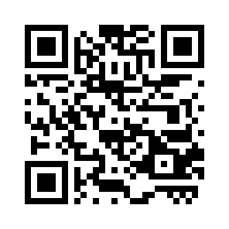
https://sciencerepublic.hse.ru/

Slide 9
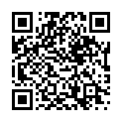
Instagram: science_republic

